Slide 1
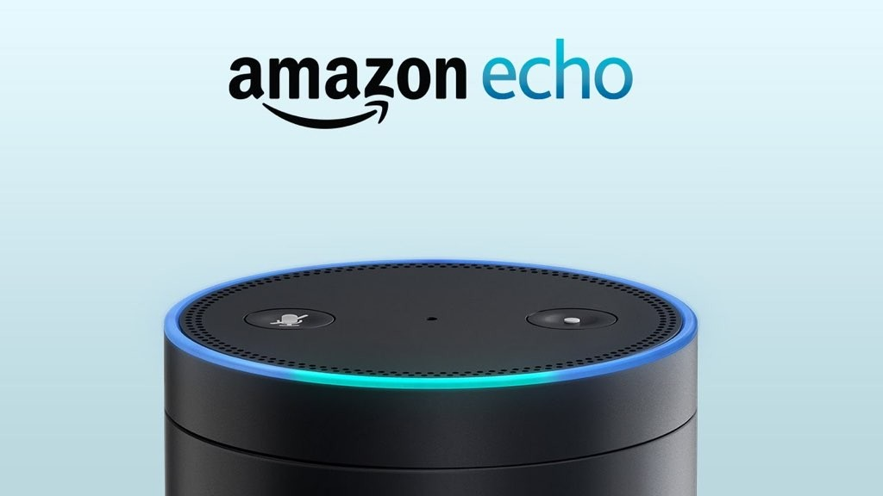
EINFÜRHUNG IN DIE ALEXA SKILL ENTWICKLUNG

Slide 2
Teil 2: Slots, Slot Types und Utterances

Slide 3
Übersicht
Teil 1: Hallo Alexa
Teil 2: Slots, Slot Types und Utterances
Teil 3: Sessions und Voice User Interfaces
Teil 4: Ausblick

Slide 4
Übersicht Teil 2
Utterances
Slots

Slide 5
2.
Utterances

Slide 6
Utterances verstehen 1|2
Intent Name
Satz
Slot
Deutsche Bahn nach Abfahrten für {Bahnhof}
Notes:
Utterance dt. Äußerung.
Intent dt. Absicht.
Utterance Definitionen lösen gesprochene Worte zu Intents auf. Die Definition wird dem Online-Skill-Interface hinzugefügt.
Die Äußerung des Benutzers wird mit einem Satz von Beispiel-Äußerungsdefinitionen verglichen, die im alexa skill-Interface registriert sind.

Slide 7

Utterances verstehen 2|2
Alexa, frage Deutsche Bahn nach Abfahrten für Wiesbaden Hauptbahnhof.
Interaktions Modell
Deutsche Bahn Auskunft für {Bahnhof}
Deutsche Bahn nach Abfahrten für {Bahnhof}
Deutsche Bahn nach Abfahrtszeiten für {Bahnhof}
Notes:
DEUTSCH BAHN SKILL: Alexa, frage Deutsche Bahn nach den nächsten Abfahrten von Wiesbaden Hauptbahnhof.
Die Äußerung wird mit einem Satz von Beispiel-Äußerungsdefinitionen verglichen, die in der alexa-Skill-Interface registriert sind.
Diese Definitionen werden wiederum verwendet, um die Worte eines Benutzers an eine Intent (Absicht) anzupassen und ihre Wörter in einen Slot zu legen, so dass er in einem Intent handler verwendet werden kann.

Slide 8
3.
Slots

Slide 9
Slots
Abfahrten für
{Bahnhof}
Alexa, frage Deutsche Bahn nach Abfahrten für Wiesbaden Hauptbahnhof.
Notes:
Die Skill-Interface setzt auch anwendbare Wörter in einen "Slot", so dass sie als Parameter in einem Programm verwendet werden können.
Ein Slot nimmt ein gesprochenes Wort und ordnet es in eine Variable, die dann in der Absicht Handler in der Skill-Service abgerufen wird.
Slots werden in den Äußerungsmustern angegeben, die in der Skill-Interface konfiguriert sind.

Slide 10
Einen Slot definieren
Intent Schema:
{
"intents": [
{
"intent": „dbInfoIntent",
"slots": [
{
"name": „Bahnhof",
"type": „HBF"
}
]
}
]
}
Notes:
Das Intent-Schema ist, wo Sie definieren die Slots, die in einer Äußerung und ihre Art verwendet werden können
Und liste die Absicht, die der Skill Service implementiert.
Das Intent-Schema ist in der Skill-Interface unter Skill Configuration im Alexa Developer Portal registriert.
Hier haben wir einen Slot namens BAHNHOF vom Typ HBF definiert.

Slide 11
Amazon‘s Slot Types
AMAZON.DATE
AMAZON.DURATION
AMAZON.TIME
AMAZON.NUMBER
AMAZON.TIME
AMAZON.DE_FIRST_NAME
AMAZON.DE_CITY
Notes:
Amazon bietet uns einige Standard-Slot-Typen, aber manchmal braucht man seine eigenen.
Eigene Slot-Typen machen Alexa wirklich zu einer organischeren und lebendigeren Plattform.
Amazon hat Entwicklern eine Schnittstelle zur Verfügung gestellt, um benutzerdefinierte Slot-Typen zu erstellen.
Ein benutzerdefinierter Slot wird immer dann verwendet, wenn die Benutzereingabe erforderlich ist, die nicht zu den Amazon-vorgesehenen Slot-Typen gehört.
Sie legen eine Liste der möglichen Werte und den Datentypnamen in der Skill-Interface fest.
Dann ist der neue Typ verfügbar, um im Intent Schema zugeordnet zu werden.

Slide 12
Eigene Slot Types
Abfahrten für
{Bahnhof}
Wiesbaden Hbf
Mainz Hbf
Köln Hbf
Berlin Hbf
Stuttgart Hbf
Bremen Hbf

Slide 13
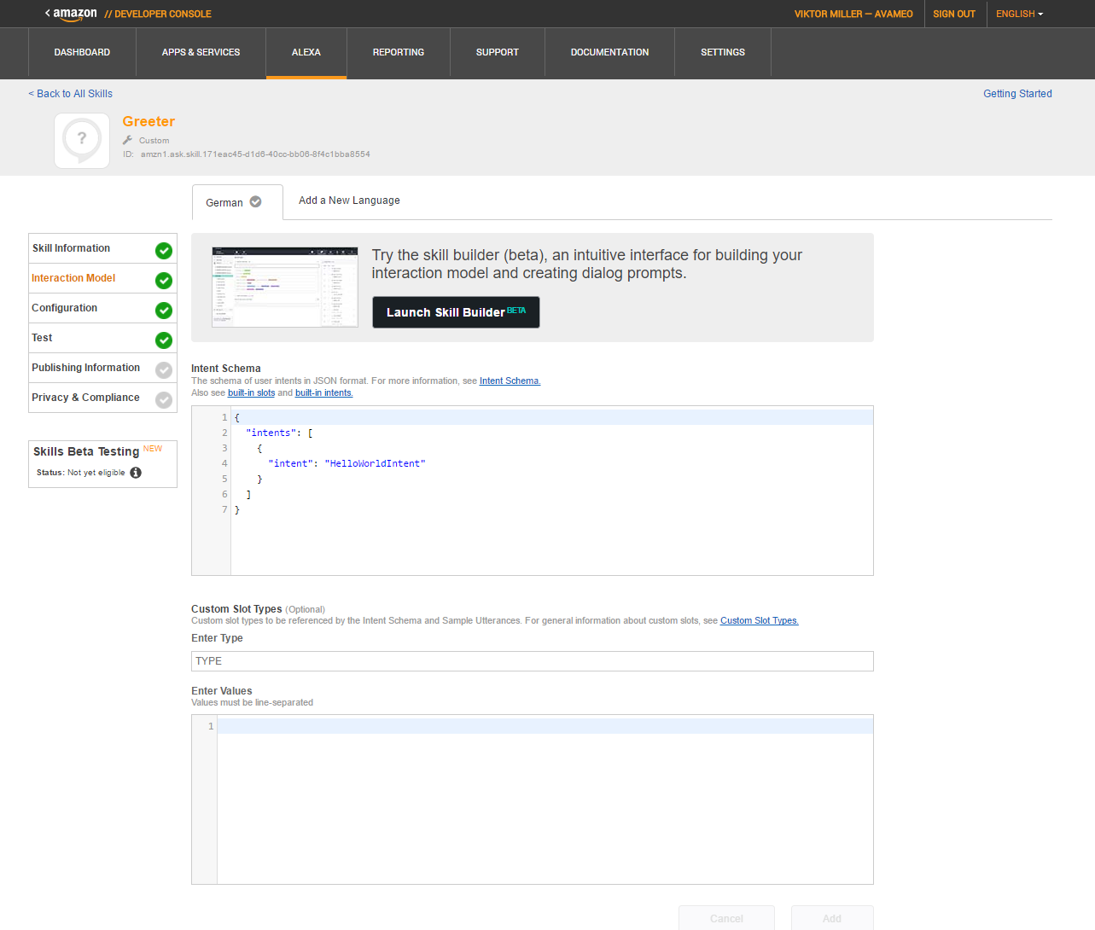
Eigene Slot Typen anlegen

Slide 14
Fragen?

